Slide 1
Вступ – Чеська Республіка, столиця Прага, Чеський технічний університет та Інститут вищих досліджень імені Масарика в Празі
Mgr Міхал Пондєлічек Ph.d

Slide 2
Чеська Республіка (раніше Чехословаччина) є частиною Центральної Європи
Столиця: Прага
Державний борг: 30,8% ВВП (2019) Євростат
Населення: 10,51 млн (2021) Світовий банк
Площа: 78 867 км²
Валовий внутрішній продукт: $281,8 млрд (2021) Світовий банк
Гроші: чеські крони (25.10 чеських крон / 1 Євро)
Дата заснування: 1 січня 1993 року
Міжнародний телефонний код: +420

Slide 3
Розвиток Чеської Республіки
Столиця - місто Прага
приблизно 1,5 млн жителів
Середня зарплата близько 1600 доларів США
Кількість безробітних приблизно 3,2%.
Відповідно до конституції Чеська Республіка є парламентською, демократичною правовою державою з ліберальним державним режимом і політичною системою, заснованою на вільній конкуренції політичних партій і рухів.

Slide 4
Характеристика Чеської Республіки
Чеська Республіка має гори майже на всіх кордонах своєї території
Близько 1/3 поверхні Чехії займають ліси
Основні річки: Влтава, Ельба, Морава і Диє (басейни Північного і Чорного морів)
Найвища гора Сніжка 1603 м (північ)
Найбільшими містами є Прага, Брно, Острава, Плзень та кілька інших агломерацій
Чехія не входила до складу Римської імперії
Чеське королівство було засновано після 1000 року нашої ери і поступово розширювалося, з 15 століття було частиною імперії Габсбургів, а потім Австро-Угорщини (до 1918 р.)
Чеська Республіка була створена в результаті розпаду Чехословацької Федеративної Республіки в 1992 році

Slide 5
Що відомо про Чехію у світі
Škoda Auto – Млада-Болеслав
Пиво Плзень – Pilsner Urquel a
Пиво Чеське Будєйовіце – Budvar
Скло та вироби з Bohemia Crystal
Вантажівки TATRA Копрівніце
Plzeňské strojírny – заводське виробництво - Škoda Плзень
Зброярня Брно - BREN
Взуття Baťa - Злін
Порцеляна – Thun – Карлові Вари

Slide 6
Прага – столиця і центр міста
Існує приблизно з 300 року до нашої ери
Населення приблизно 1 500 000
Населення 80% - це чехи
Найбільш швидкозростаючий регіон
Тут є пам’ятники, університети, бібліотеки, аеропорти та сполучення з Європою
Найбільша кількість іммігрантів

Slide 7
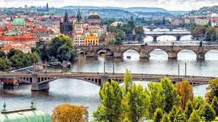
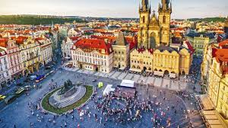
Прага на фото

Slide 8
Чеський технічний університет у Празі
Це наш найстаріший технічний університет, заснований дворянством у 1707 році в Празі
Він має 8 факультетів та ще 6 професійних інститутів
Тут навчається близько 22 000 студентів (приблизно 3 500 з-за кордону)
94 навчальні програми (34 для бакалавра, 49 для магістра, 14 для доктора філософії)
Він пов'язаний з 300 партнерськими університетами та інститутами в світі

Slide 9
Інститут вищих досліджень імені Масарика розташований у Празі 6 і є частиною Кампусу ČVUT - Технічного університету в Празі
Праворуч – зображення університетського містечка
(витяг з карти Праги 6)
розташування MUVS (блакитним кольором виділено)
та ректорат ČVUT (червоним кольором виділено)

Slide 10
Інститут вищих досліджень імені Масарика ЧТУ в Празі один із інститутів Технічного університету і відповідає за економічну, педагогічну та мовну освіту
Інститут має 4 основні частини
Інститут створив 5 навчальних програм з економіки, менеджменту, інновацій та педагогіки
Мовна підготовка до чеської та англійської
Укладено 31 двостороння угода про співпрацю в рамках Європи та поза ЄС

Slide 11
Міжнародна співпраця Інститут вищих досліджень імені Масарика ЧТУ в Празі
до 18 європейських країн студенти та працівники можуть подорожувати за Erasmus+
Не обмежуючись лише Європою:
Тайвань
Індія
Тайланд
Інститут вищих досліджень імені Масарика ЧТУ будує тісні взаємовідносини при організації спільних проектів
Викладачі часто відвідують наших університетів-партнерів та проводять спільні конференції

Slide 12
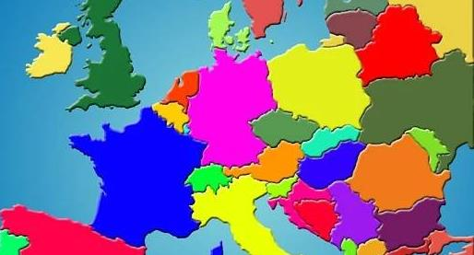
Співпраця Чехії з Україною та Інституту вищих досліджень імені Масарика ЧТУ в Празі з університетами в Україні

Slide 13
Дякуємо за увагу та сподіваємось на співпрацю з вами …
Dr. Луціа Добруцька
Dr. Міхал Пондєлічек
Doc. Владіміра Шілганкова
Dr. Тетяна Давидюк
Інститут вищих досліджень імені Масарика ЧТУ в Празі

